Slide 1

Добро пожаловать на урок!!!

Slide 2
Что такое информация?
Откуда вы получаете информацию?

Slide 3
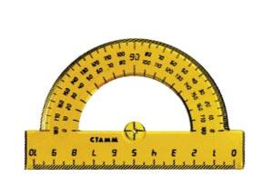
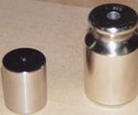

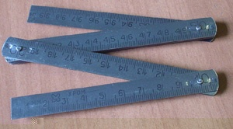
Измерения
Угол
Вес
Время
Длина

Slide 4
Единицы измерения информации

Slide 5


Бит и байт
Единицами измерения информации являются биты (0 и 1) и байты.
1 байт – это 8 битов.

Slide 6
Соотношение единиц
1 байт = 8 битов (1 символ)
1 Кб (килобайт) = 1024 байтов
1 Мб (мегабайт) = 1024 Кб
1 Гб (гигабайт) = 1024 Мб
1 Тб (терабайт) = 1024 Гб

Slide 7
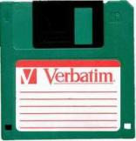
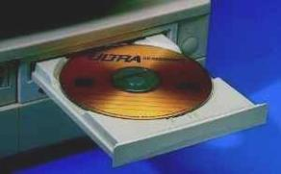


Сравните носители информации!
Дискета
Компакт диск
CD
DVD
700 Мбайт
от 4,7 Гбайт
1,44 Мбайт
Жесткий диск
Flash-память
от 300 Гбайт
от 4 Гбайт

Slide 8
Это интересно
Лазерный диск может хранить:
95 копий словаря русского языка Сергея Ивановича Ожегова,
72 минуты мультипликационного или видеофильма,
2 часа музыки, 19 часов записи речи
или 600 высококачественных фотографий.

Slide 9
Давайте обсудим
Что такое байт, килобайт, мегабайт и гигабайт?
Как они связаны между собой?
Сколько битов составляет ½ килобайта?
Сколько школьных учебников емкостью 350 Кбайт можно разместить на трехдюймовой дискете?

Slide 10


Slide 11
Задание:
  Подсчитайте объем информации в нашем учебнике информатики.

Slide 12
Решение:
На каждой странице нашего учебника помещается чуть меньше 40 строк, в каждой строке – примерно 60 символов. Следовательно, страница учебника имеет информационный объем около 2400 байтов, а весь учебник, состоящий из 176 страниц, - 422400 байтов информации. Чтобы перейти от байтов к килобайтам, разделим это число на 1024. получим: 422400 байт ≈413Кбайт. Для перехода к мегабайтам выполним деление числа 413 на 1024. Получим: 413 Кбайт ≈ 0,4 Мбайт.

Slide 13

Задание:
«Отгадай слово»
Решите примеры и прочитайте закодированное слово.
0,5 Кб = ____ б
1,2 Мб = ____Кб
0,3 Гб =_____ Мб
1024 Мб = ____ Гб
2700 Кб = ____ Мб
3600 Б = _____Кб
К=1228,8 Кб; А=307,2 Мб; С=512 б; Р=3,51 Кб;
Е=2,63 Мб; Н=1 Гб
Ответ:

Slide 14
Домашнее задание
Возьмите любой текстовый документ, определите сколько в нём информации и определите сколько таких документов может поместится на флешке, CD – диске, DVD – диске.
2. Любой графический файл (рисунок, фотография)
3. Любой звуковой файл (музыка)
4. Любой видео файл ( фильм)
Записать результаты в таблицу
Тип файла Тип носителя |  | Текстовый файл | Графический файл | Звуковой файл | Видео файл
 | Количество информации в данном документе
флешка | Количество документов помещающихся на носителе (ответ округлить до целых)
CD – диск
DVD – диск

Slide 15
Я узнал…
Я научился…
Я оцениваю свою работу…

Slide 16
Спасибо за урок!!!

